Slide 1
2023年
河北省政府工作报告要点

Slide 2
目录
01
03
02
过去五年
工作回顾
2023年目标
任务和主要工作
今后五年政府工作总体安排

Slide 3
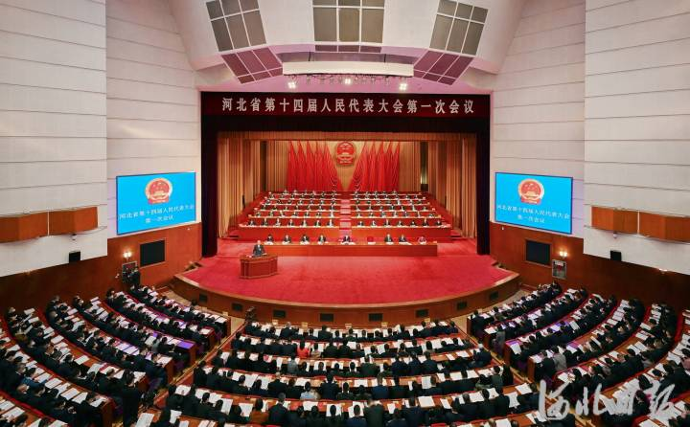
1月11日，河北省第十四届人民代表大会
第一次会议在省会河北会堂开幕。省长王正谱
代表河北省人民政府向大会作政府工作报告。

Slide 4
01
过去五年工作回顾

Slide 5
过去五年工作回顾
01
综合经济实力稳步提升
04
改革开放持续深化
重大国家战略深入实施
生态环境显著改善
02
05
产业结构调整扎实推进
人民生活水平不断提高
03
06

Slide 6
一年来
（一）抓投资扩内需，经济运行实现稳中向好
项目投资加力提速
惠企助企有力有效

Slide 7
一年来
（二）抓承接办盛会，协同发展取得重要进展
重大国家战略纵深推进
雄安新区建设提速
冬奥会成功举办
01

Slide 8
一年来
（三）抓创新强集群，产业转型升级步伐加快
科技赋能扎实推进
现代农业增产增效
02
01
03
制造业扩容提质

Slide 9
一年来
（四）抓改革促开放，营商环境持续优化提升
重点领域改革
不断深化
高水平开放
扎实推进

Slide 10
一年来
（五）抓生态治污染，绿色低碳发展成效明显
强化
污染防治
加强
生态修复
推进
低碳发展

Slide 11
一年来
（六）抓民生办实事，各项社会事业加快发展
疫情防控有力有效
20项民生工程全部完成
乡村振兴扎实推进
平安河北建设深入推进

Slide 12
02
今后五年政府工作总体安排

Slide 13
今后五年政府工作总体安排
（一）
（二）
（三）
（四）
（五）
（六）
坚定不移推进创新发展，塑造现代化建设新动能新优势。
坚定不移推进协调发展，优化现代化建设经济布局。
坚定不移推进绿色发展，厚植现代化建设鲜明底色。
坚定不移推进开放发展，激发现代化建设动力活力。
坚定不移推进共享发展，推动现代化建设成果惠民利民。
坚定不移统筹发展和安全，筑牢现代化建设根基保障。

Slide 14
03
2023年目标任务和主要工作

Slide 15
2023年目标任务和主要工作
今年政府工作的总体要求是：坚持以习近平新时代中国特色社会主义思想为指导，全面贯彻落实党的二十大精神，坚持稳中求进工作总基调，完整、准确、全面贯彻新发展理念，积极服务和融入新发展格局，着力推动高质量发展，更好统筹疫情防控和经济社会发展，更好统筹发展和安全，坚持创新驱动发展，全面深化改革开放，持续优化营商环境，大力提振市场信心，把实施扩大内需战略同深化供给侧结构性改革有机结合起来，突出做好稳增长、稳就业、稳物价工作，有效防范化解重大风险，推动经济持续平稳健康发展，实现质的有效提升和量的合理增长，加快建设经济强省、美丽河北，为全面建设社会主义现代化国家开好局起好步作出新的贡献 。

Slide 16
2023年目标任务和主要工作
今年经济社会发展的主要预期目标是：地区生产总值增长6%左右，一般公共预算收入增长6%左右，规模以上工业增加值增长5.5%以上，固定资产投资增长6.5%左右，社会消费品零售总额增长6%以上，进出口总值增长5%；居民人均可支配收入增长6.5%；居民消费价格指数涨幅控制在3%左右；城镇调查失业率控制在5.5%左右；PM₂.₅平均浓度持续改善，单位GDP能耗下降2%。

Slide 17
2023年目标任务和主要工作
实际工作中，着力把握以下几点：
二是
把握“高”的要求
四是
强化“实”的举措
一是
夯实“稳”的基础
三是
保持“快”的节奏
五是
实现“新”的突破

Slide 18
2023年重点做好八个方面工作
（一）深入落实重大国家战略
拓展京津冀协同发展
深度广度
高标准高质量
推进雄安新区建设
大力发展
后奥运经济和文旅产业

Slide 19
2023年重点做好八个方面工作
（二）千方百计扩大国内需求
积极扩大有效投资
着力提振居民消费

Slide 20
2023年重点做好八个方面工作
（三）加快建设现代化产业体系
实施县域特色产业集群“领跑者”
企业培育行动
实施创新能力
提升行动
实施主导产业
壮大行动
实施
数字赋能行动

Slide 21
2023年重点做好八个方面工作
（四）坚定不移深化改革开放
在改革攻坚上有新突破
在扩大开放上有新作为
在营商环境上有新提升

Slide 22
2023年重点做好八个方面工作
（五）统筹城乡区域协调发展
加快建设农业强省
扎实推进区域协调发展

Slide 23
2023年重点做好八个方面工作
（六）持之以恒推动绿色转型
深入打好污染防治攻坚战
实施重要生态系统保护和修复工程
有计划分步骤实施碳达峰行动

Slide 24
2023年重点做好八个方面工作
（七）用情用力办好民生实事
多渠道促进就业创业
完善社会保障体系
繁荣发展社会事业

Slide 25
2023年重点做好八个方面工作
（八）牢牢守住安全发展底线
科学精准做好疫情防控
防范化解重点领域风险
提升社会治理效能

Slide 26
新征程催人奋进，新使命重任在肩。让我们更加紧密地团结在以习近平同志为核心的党中央周围，在省委的坚强领导下，同心同德、埋头苦干，踔厉奋发、勇毅前行，加快建设经济强省、美丽河北，为全面建设社会主义现代化国家、全面推进中华民族伟大复兴而努力奋斗！

